Slide 1
Усовершенствование действующих профилактических программ для людей, употребляющих наркотики.
Рудоквас Наталья
Платформа КГН при СКК
17.03.2021г.

Slide 2
Программы профилактики
В настоящее время ВИЧ-инфекции в Казахстане находится на концентрированной стадии, т.е. распространяется среди ключевых групп населения.
Оценочная численность ЛУИН в 2020 году снизилась с 94600 до 85300;
Прямой охват ЛУИН 3-мя услугами (шприц, презерватив, ИОК) составил 52% или 49 078 ЛУИН.
Было роздано 11 274 877 шприцев, презервативов – 4 518 315. Всего на ВИЧ-инфекцию было обследовано – 37 414 ЛУИН.
К работе с ЛУИН было привлечено 296 аутрич-работников.
http://kncdiz.kz/files/00007836.pdf
Notes:
Оценочное число лиц, употребляющих инъекционные наркотики в
2019 г. составило 94 600 человек. Прямой охват ЛУИН 3-мя услугами
(шприц, презерватив, ИОК) составил 52% или 49 078 ЛУИН.
Систематический охват ЛУИН (не реже одного раза в месяц в течение
отчетного периода) составил – 27%, 25 574 ЛУИН. Было роздано 11 274
877 шприцев, презервативов – 4 518 315. Всего на ВИЧ-инфекцию было
обследовано – 37 414 ЛУИН. К работе с ЛУИН было привлечено 296
аутрич-работниковОднако, если мы посмотрим на распространение гепатита С среди людей, использующих психоактивные вещества инъекционно, мы увидим в 8 раз выше распространение - 52,9%.
Это значит, что в сообществе сохраняются практики совместно использования шприцев и приспособлений для приготовления и распределения веществ.

Slide 4
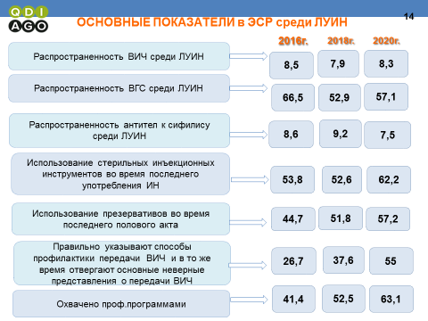

Slide 5
Результаты исследования https://harmreductioneurasia.org/wp-content/uploads/2020/09/Annex-No.-3_Kazakhstan.pdf
Опрошенные отметили, что употребляют ПАВ в большинстве случаев инъекционно – 83,5%, но количество инъекций в день значительно увеличилось по сравнению с предыдущими годами, наряду с инъекциями стал более распространенным такой способ употребления веществ как курение – 59,3%.
Интересно, что назально употребляют вещества только 4,4% опрошенных, но у 15,9% существует потребность получать трубочки для вдыхания веществ.
Несмотря на высокий уровень знаний о существовании проектов СВ в стране, частота использования нестерильных шприцев остается высокой. 6,6% клиентов программы СВ указали на использование чужого нестерильного шприца в прошлом, при этом среди людей не посещающих СВ уровень использования чужого нестерильного шприца достигает 80%.
14,5% клиентов программ СВ указали на использование своего шприца несколько раз.
В отношении частоты употребления, опрошенные отметили, что данный фактор зависит от вида используемого вещества, а также финансового состояния. Стимуляторы употребляются в основном до 12-15 раз в сутки.

Slide 6
Какие подходы для ЛУН нам нужны 1
Программы снижения вреда необходимо пересмотреть в целом.
Создать привлекательный пакет услуг для людей употребляющих ПАВ: трубки, фольга для нагрева и курения веществ, одноразовые емкости для приготовления вещества, спиртовые салфетки, инсулиновые иглы и т.д.
При планировании закупок инструментария необходимо ориентироваться на потребности людей, употребляющих НПВ
Выдавать не менее 30-40 шприцев в одни руки
Notes:
Программы снижения рисков необходимо пересмотреть в целом, с учетом потребностей сообщества и изменившейся наркосцены.
С целью повышения уровня обращений потребителей НПВ в пункты обмены шприцев стоит создавать привлекательный пакет услуг для этой целевой группы.
В дополнение к основному раздаточному материалу в пунктах обмена шприцев необходимо ввести новые: трубки и фольга для нагрева и курения веществ, одноразовые емкости для приготовления вещества, спиртовые салфетки, инсулиновые иглы и т.д.
При планировании закупок инструментарии необходимо ориентироваться на потребности людей, употребляющих НПВ в настоящее время в стране.
Потребителям НПВ в программах СВ необходимо выдавать не менее 30-40 шприцев в одни руки (это количество один человек использует за 2 дня), учитывая кратность обращения человека в программу в неделю/месяц.

Slide 7
Какие подходы для ЛУН нам нужны 2
Распространять информацию о СВ через интернет- ресурсы, аптеки, мобильные пункты, ночные клубы.
Учитывать виды употребляемых веществ клиентами программы профилактики.
При планировании профилактических программ учитывать оценку потребностей людей, употребляющих ПАВ, проводимой на ежегодной основе силами сообществ.
Расширение программы заместительной терапии в регионах.
Notes:
Существует необходимость проведения интенсивной аутрич-работы в отношении потребителей НПВ. Доступ новых людей в программы профилактики станет более эффективен, если информация об услугах будет распространятся через интернет- ресурсы, аптеки, мобильные пункты, ночные клубы.
Государственным и международным администраторам профилактических программ снижения рисков рекомендуется: учитывать виды употребляемых веществ клиентами программы профилактики.
Планирование профилактических программ обязательно должно подкрепляться оценкой потребностей людей, употребляющих ПАВ, проводимой на ежегодной основе силами сообществ.
50% опрошенных практикуют смешанное потребление опиоидов и НПВ, что говорит о необходимости расширения программы заместительной терапии в регионах.
Чтобы быть эффективной программа заместительной терапии должны охватывать не менее 30% оценочного числа людей, использующих психоактивные вещества.

Slide 8
Употребление НПВ и сексуальные практики
Люди сочетают употребление ПАВ и сексуальные связи.
Отсутствуют точные данные.
В каналах telegram распространены предложения употребления веществ в обмен на сексуальные услуги для девушек.
Данный вид досуга пользуется популярностью. Группа респондентов в возрасте от 16 до 35лет практикует групповое употребление веществ и многочисленные сексуальные контакты, не учитывая при этом риски и последствия.
Группа респондентов от 35лет и выше чаще практикуют употребление НПВ индивидуально или совместное употребление в группах не более 3х человек. Как правило, участники данной возрастной группы имеют семьи, их уровень знаний о важности использования презервативов выше и они чаще защищают себя от рисков.
Notes:
В процессе исследования мы также учли мнения пользователей telegram-каналов, объединяющих потребителей НПВ, но отказавшихся принять участие в заполнении гугл- формы.
Ответы показывают, что эти люди сочетают употребление ПАВ и сексуальные связи. Достоверное неизвестно, какое количество людей входят в группы, в которых сексуальные контакты сопряжены с употреблением НПВ.
Стоит отметить, что в каналах telegram распространены предложения употребления веществ в обмен на сексуальные услуги для девушек. Данный вид досуга пользуется популярностью. Группа респондентов в возрасте от 16 до 35лет практикует групповое употребление веществ и многочисленные сексуальные контакты, не учитывая при этом риски и последствия.
Группа респондентов от 35лет и выше чаще практикуют употребление НПВ индивидуально или совместное употребление в группах не более 3х человек. Как правило, участники данной возрастной группы имеют семьи, их уровень знаний о важности использования презервативов выше и они чаще защищают себя от рисков.
Сексуальные практики после употребления синтетических веществ могут быть травмоопасны, так как частота половых актов возрастает, а естественного уровня смазки становится недостаточно.

Slide 9
Какие подходы среди потребителей ПАВ нам нужны
Необходимо развивать сервисы, направленные на сексуальное и репродуктивное здоровье женщин, употребляющих синтетические вещества.
Обучать специфическим темам консультирования.
Выдавать расходные материалы в большем количестве (лубриканты, женские презервативы и т.п).
Notes:
Риски инфицирования ВИЧ и другими ИППП значительно возрастают, поэтому необходимо развивать сервисы, направленные на сексуальное и репродуктивное здоровье женщин, употребляющих синтетические вещества.
Привлекая доверенных медицинских специалистов (гинеколог, дерматовенеролог), обучать консультанток проектов СВ специфическим темам консультирования, выдавать расходные материалы в большем количестве (лубриканты, женские презервативы и т.п).

Slide 10
Как еще можно усовершенствовать программы СВ?
Доступ к стерильному инструментарию 24/7
Использование – шприцематов
Мобильные пункты с расширенным пакетом услуг – первой медицинской помощи, социальные и юридические консультации, совместные выезды с аутрич - работниками. Предоставление питания.
Обучение аутрич – работников инструменту IDUIT.
Фиксация случаев стигмы/дискриминации (работа параюристов).
Передача услуг СВ в НПО под управлением сообществ.
Notes:
Доступ к стерильному инструментарию 24/7 и увеличение охвата людей употребляющих ПАВ, за счет использования – шприцематов.
Мобильные пункты с расширенным пакетом услуг – первой медицинской помощи, социальные и юридические консультации, совместные выезды с аутрич - работниками. Возможно предоставление питания.
Обучение аутрич – работников инструменту IDUIT.
Фиксация случаев стигмы/дискриминации (работа параюристов)

Slide 11
https://www.unodc.org/documents/hiv-aids/publications/People_who_use_drugs/19-04568_HIV_Prevention_Guide_ebook.pdf

Slide 12
Программа поддерживающей заместительной терапии
Программа действует с 2008 года.
По состоянию на 30.10.2020 г. количество участников программы составляет 302 человека
Функционирует 15 сайтов в 10 регионах. Последние 2 сайта были открыты летом 2020 года: в г. Лисаковск и г. Рудный.
Ждем открытия новых кабинетов в гг. Актау, Нур-Султан, Шымкент, Туркестан, Петропавловск и в Алматинской области.
Notes:
Программа действует с 2008 года.
Не решен вопрос с непрерывным доступом к препарату метадон при госпитализации и самостоятельного приема.
Что не позволяет программе работать в полную силу и создает дополнительные неудобства для самих участников программы заместительной терапии.
Отсутствие доступа к получению медицинских услуг на базе стационара другого медицинского учреждения является прямым нарушением прав пациентов и граждан РК на доступ к лечению и получению медицинской помощи.

Slide 13
Планы республиканского центра психического здоровья в рамках нового гранта Глобального фонда и Дорожной карты на 2019-2020 гг.:
С января 2021 года с ГФСТМ заключено грантовое соглашение, где РНПЦ ПЗ является суб получателем в выполнении задачи «Усиление профилактических программ и расширение комплекса услуг среди КГН», направление Профилактика ВИЧ – инфекции среди ключевых групп населения http://ccmkz.kz/projects/index/id/2 .
Задачи в рамках соглашения:
1. Предоставление ПЗТ лицам, зависимым от опиоидов: Закуп метадона
2. Другие мероприятия по ПЗТ (адвокация, повышение потенциала, НПА)
3. Профилактика передозировок
4. Разработка программ для людей, использующих новые психоактивные вещества.
На данный момент набрана команда специалистов из 4 человек.

Slide 14
Запланировано:
Обучение мульти -дисциплинарных команд сайтов – обсуждался вопрос возможности участия сообщества в тренингах. Ждем уточнения этого вопроса от Надежды Черченко;
Мониторинговые визиты в действующие сайты – обсуждалась возможность дополнений от сообщества в чек лист для проведения мониторинга; Ждем согласования с ментором;
Закуп препарата «Метадон гидрохлорид» производство Молтени – на сегодняшний день Молтени проходят регистрационную процедуру. Прошел процесс экспертной оценки, ждут регистрационного удостоверения на препарат.
Закуп новой партии запланирован на вторую половину 2021 года. Закупленного препарата в рамках прошлого гранта, достаточно до нового закупа, перебоев не ожидается. Срок годности имеющегося препарата на складах, до октября 2021 года;
с Химфарм ведутся переговоры по дальнейшему сотрудничеству, дополнительно рассматривается возможность введения других фарм компании на рынок Казахстана.
встречи с главными врачами в городах, где запланировано открытие сайтов в рамках реализации «Дорожной карты по ПТАО».
Программа Дорожная карта (ДК) по реализации поддерживающей заместительной терапии агонистами опиатов для лиц с опиоидной зависимостью 2019 – 2020гг завершилась. По Частично выполненным/не выполненным задачам работа будет продолжаться. Также планируется разработка и утверждение новой программы ДК на 2021- 2023гг.

Slide 15
Открытие новых сайтов
Подготовительная работа по открытию сайтов проведена, обучен персонал, оборудованы помещения. Открытие сайтов планировалось в прошлом году, но из – за пандемии COVID -19, процесс остановился. Наркологические отделения держат как провизорные стационары на случай ухудшения ситуации с COVID – 19.
При этом в прошлом году открылись два незапланированных сайта в Костанайской области, городах Лисаковск и Рудный.
Открытие сайтов произошло по запросу главных врачей наркологических отделений.
После стабилизации ситуации с COVID – 19 в стране - работа по открытию сайтов продолжиться.

Slide 16
Действия «Республиканского научно- практический центра Психического здоровья» МЗ РК для обеспечения доставки лекарства метадон в стационар лечебных учреждений и домашний стационар.
РНПЦ ПЗ выражает заинтересованность в решении данного вопроса и урегулировании законодательной базы в стране. Отдельный специалист команды будет заниматься изучением законодательной базы, регулирующей доступ к препарату при госпитализации/домашнем стационаре с дальнейшей инициацией внесения дополнений и изменений в НПА.
Нет уверенности в отношении реакции МВД по данному направлению.

Slide 17
Результаты опроса:
34,8% - сообщили, что за время нахождения в программе была было необходимо стационарное лечение.
За последний год от госпитализации отказались 35,5% пациентов.
9,7% решили вопрос с врачами, нарушая режим ездили на сайт ежедневно на такси.
Выдержки из ответов:
«Нет, не отказывался лежал на операции, ездил на сайт на такси, было очень трудно подниматься на пятый этаж на костылях»
«Да, отказался от двух плановых операций, и госпитализации при вызове скорой, отказался по причине невозможности получать метадон в больнице»
«Каждый год лежу в больнице и езжу на такси, проблемы с врачами так как я нарушаю режим лечения.»
«Да, отказался от операции на позвоночной грыже»
«Нет, если лежал, то ездил пил»
«Да, мне надо ложиться в челюстнолицевую поликлинику, и я не могу, не дадут метадон»

Slide 18
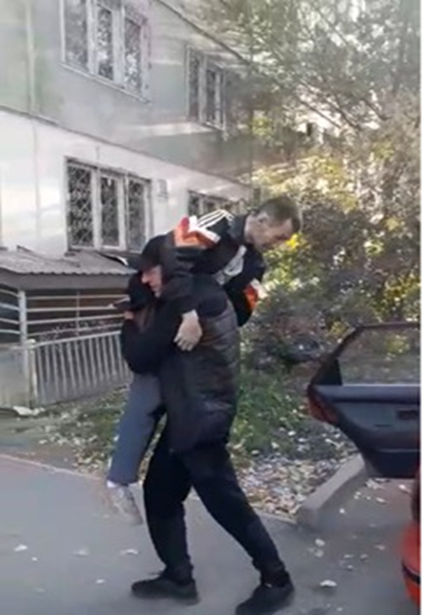
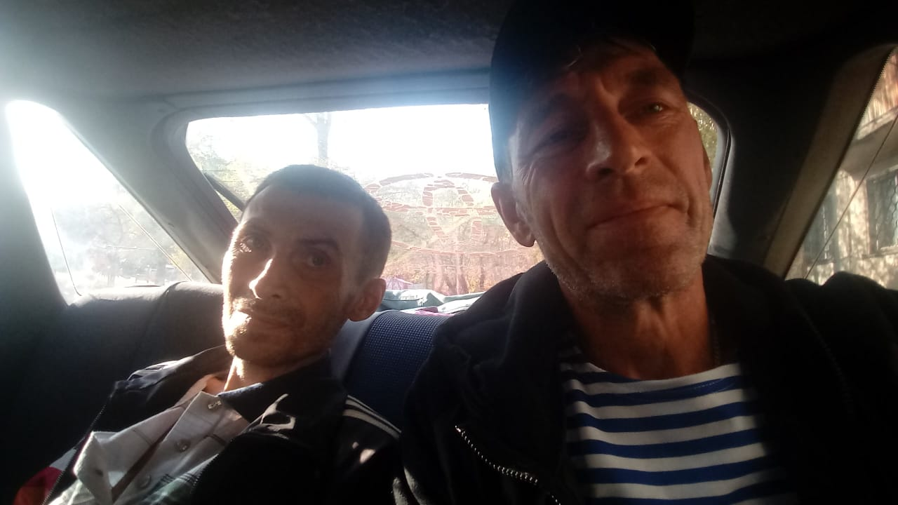
Рекомендации для программы ПТАО
обеспечить техническую поддержку открытия новых сайтов ПЗТ;
вести прием пациентов имеющих опиоидную зависимость и опыт употребления НПВ;
расширить линейку препаратов, применяемых в программах заместительной терапии, (бупренорфин и др.)
увеличить график работы сайтов;
информировать людей, использующих психоактивные вещества о программе заместительной терапии, через врачей наркологов амбулаторного и стационарного лечения наркологической службы;
Включить в работу МДК – психотерапевта и равного консультанта;
Взаимодействие с НПО;
Обеспечить непрерывный доступ к препарату при госпитализации и домашнем стационаре.
Notes:
Администратору программы ПЗТ Республиканскому научно – практическому центру психического здоровья и городских и областных отделов наркологической помощи необходимо

Slide 19
Основные НПА требующие изменений/дополнений:
Внесение изменений/дополнений в Правила использования в медицинских целях наркотических средств, психотропных веществ и их прекурсоров, подлежащих контролю в Республике Казахстан, (приказ МЗСР РК от 26 января 2015 года №32). В части запрета отпуска рецептов на лекарственные средства, содержащие наркотические вещества лицам с наркотической зависимостью.
Внесение дополнений в клинический протокол диагностики и лечения психических и поведенческих расстройств, вызванные употреблением опиоидов, поддерживающая заместительная терапия агонистами опиатов, внесение алгоритма действий при госпитализации и домашнем стационаре.
Внесение изменений/дополнений в пункты 2 и 3 статьи 13 Закона «О наркотических средствах, психотропных веществах, их аналогах и прекурсорах и мерах противодействия их незаконному обороту и злоупотреблению ими»).

Slide 20
Благодарю за внимание! Вопросы…

